Slide 1

Uygulamalı Bilgisayarlı Görme
KENAR VE ŞEKİL ÖZELLİKLERİ İLE NESNE SINIFLANDIRMA
2438166510
Abdulvahit KARAİL

Slide 2
KENAR VE ŞEKİL ÖZELLİKLERİ İLE NESNE SINIFLANDIRMA
Abdulvahit KARAİL
Karabük Üniversitesi
Uygulamalı Bilgisayarlı Görme
Dr. Öğr. Üyesi İdris Kahraman
2026
Bu çalışmada, hematoksilin ve eozin (H&E) boyalı kolorektal histoloji görüntülerinden elde edilen gland yapılarının analizi için klasik görüntü işleme tekniklerine dayalı bir yöntem geliştirilmiştir.
Bu çalışmanın temel katkısı, glandların morfolojik özelliklerini kullanarak normal ve anormal yapıları ayırt edebilen, yorumlanabilir ve hesaplama maliyeti düşük bir sistem geliştirmektir.

Slide 3
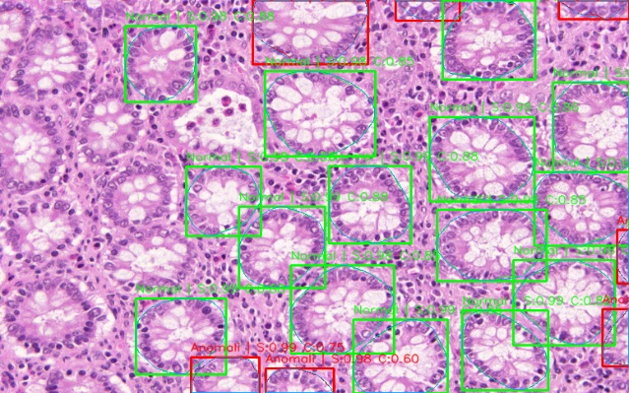
Önerilen yaklaşım, görüntü ön işleme, bağlı bileşen analizi, kontur çıkarımı ve şekil özellikleri hesaplamaya dayalıdır. Elde edilen özellikler (örneğin katılık, dairesellik, en boy oranı, eksantriklik) kullanılarak kural tabanlı bir sınıflandırma gerçekleştirilmiştir.

Slide 4
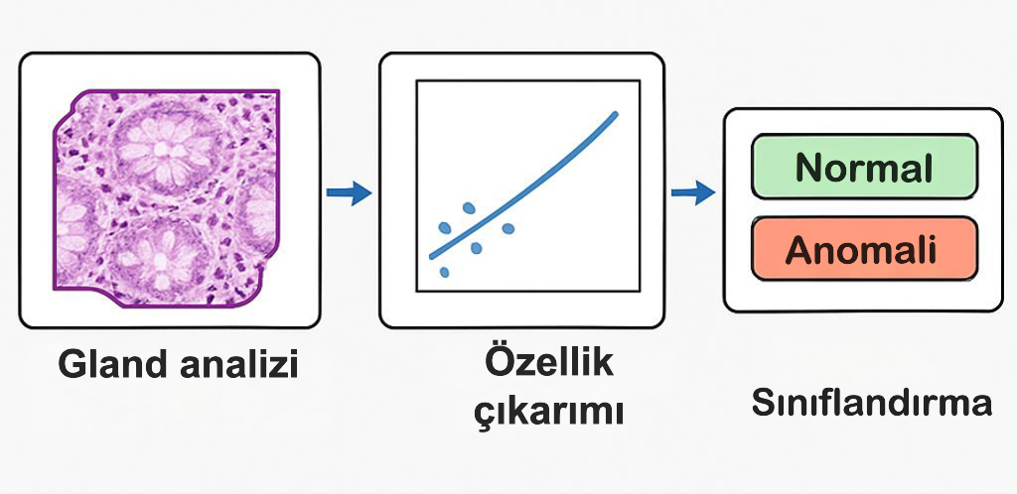
Bu yapılan çalışmanın temel amacı, histopatolojik kolon görüntülerinde gland yapılarının morfolojik özelliklerini kullanarak otomatik analiz ve sınıflandırma gerçekleştirmektir.

Slide 5
GENEL YAKLAŞIM
Giriş–maske eşlemesi
Ön işleme
Bağlı Bileşen Analizi (CCL)
Kontur çıkarımı
Şekil özellikleri
Kural tabanlı etiketleme
Görselleştirme
Raporlama

Slide 6
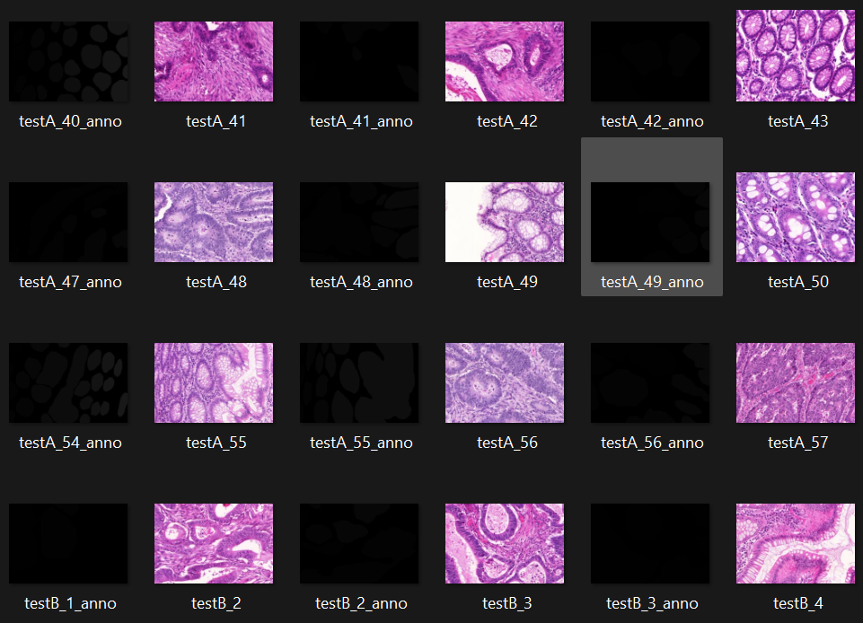
VERİ SETİ
Kullanılan Veri Seti
Warwick-QU veri seti histopatolojik görüntü veri setidir.
Veriler, Birleşik Krallık’taki Coventry ve Warwickshire Üniversite Hastanelerinden toplanmış.
Eğitim seti: 37 adet benign (iyi huylu) ve 48 adet malign (kötü huylu) gland görüntüsü;
Test seti: 37 adet benign ve 43 adet malign gland görüntüsü vardır.

Slide 7
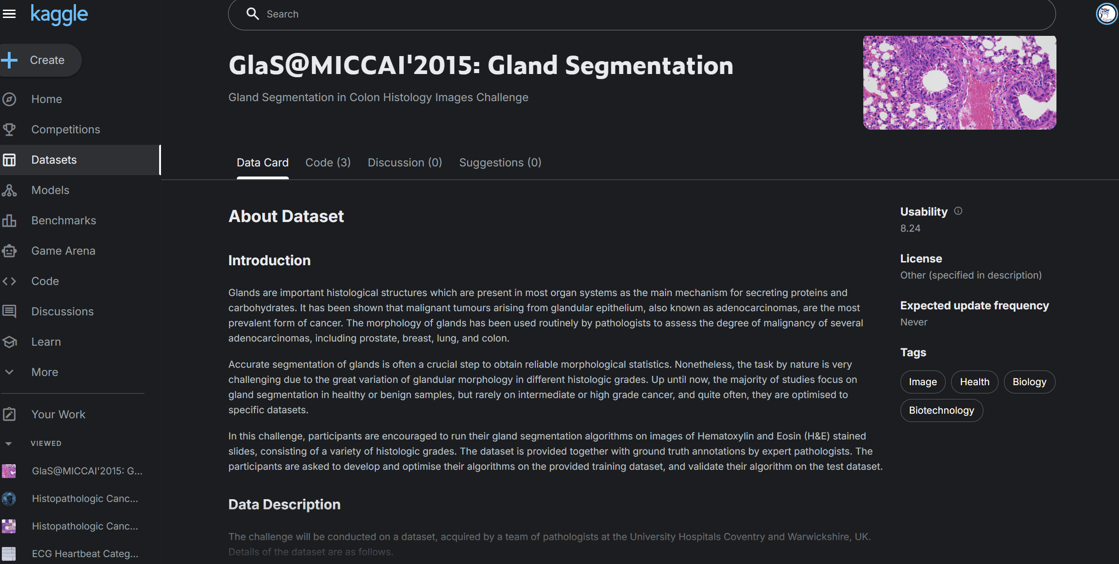
VERİ SETİ

Slide 8
DENEYSEL TASARIM
Görsel düzey etiketler, bileşen (gland) düzeyi etiketlerden farklıdır.
Bu çalışmada bileşen düzeyinde kural tabanlı etiketler (Normal/Anomali) üretilmiş; görsel düzey karar için p_anomali (anomali bileşen oranı) skoru kullanılmıştır.
Stem,p_anomali,GercekGorselEtiket,PredBestTau,BestTau
testa_10,0.7,Benign,Malign,0.44999999999999996
testa_18,0.5,Benign,Malign,0.44999999999999996
testa_19,0.3181818181818182,Benign,Benign,0.44999999999999996
testa_21,0.75,Benign,Malign,0.44999999999999996
testa_24,1.0,Malign,Malign,0.44999999999999996
testa_25,0.375,Benign,Benign,0.44999999999999996
testa_27,0.19047619047619047,Benign,Benign,0.44999999999999996
testa_28,0.1111111111111111,Benign,Benign,0.44999999999999996

Slide 9

PERFORMANS METRİKLERİ
Eşik Bağımsız Ölçüt: ROC–AUC
$$\text{TPR}\left(τ\right)=\frac{TP\left(τ\right)}{TP\left(τ\right)+FN\left(τ\right)}$$
$$\text{FPR}\left(τ\right)=\frac{FP(τ)}{FP(τ)+TN(τ)}$$
$$\text{AUC}=\int_{0}^{1}{\text{TPR}(\text{FPR}) d(\text{FPR})}$$

Slide 10


PERFORMANS METRİKLERİ
Eşik Bağlı Ölçütler: Doğruluk, Kesinlik, Duyarlılık ve F1
Karışıklık matrisi (Gerçek × Tahmin):
$$\begin{matrix} & \text{Benign} & \text{Malign} \\ \text{Benign} & TN & FP \\ \text{Malign} & FN & TP\end{matrix}$$
$$\text{Accuracy}=\frac{TP+TN}{TP+TN+FP+FN}$$
$$\text{Precision}=\frac{TP}{TP+FP}$$
$$\text{Recall}=\frac{TP}{TP+FN}$$
$$F1=2⋅\frac{\text{Precision}⋅\text{Recall}}{\text{Precision}+\text{Recall}}$$

Slide 11
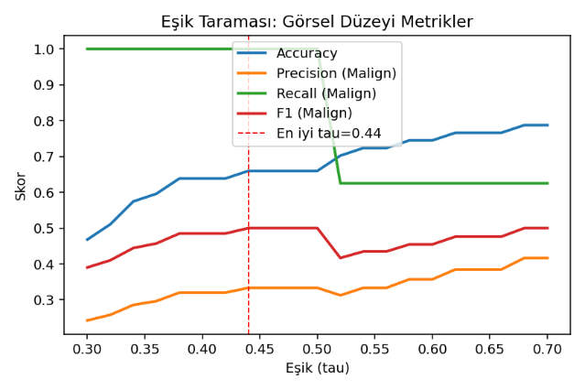
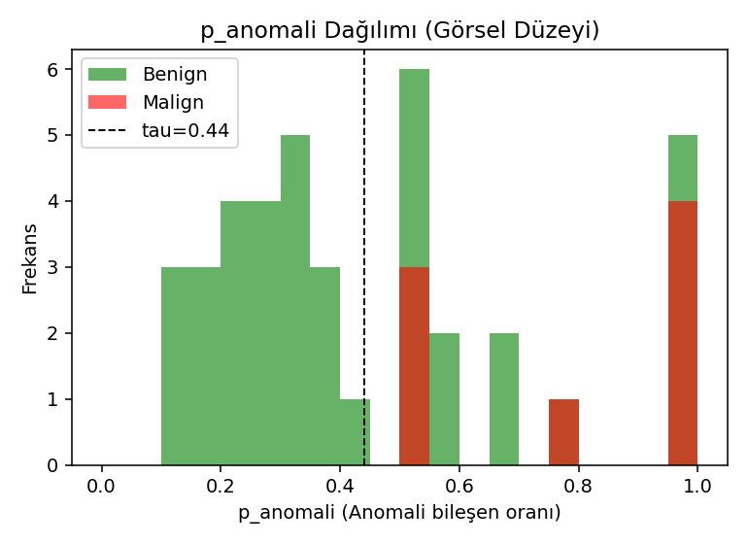
PERFORMANS METRİKLERİ
Eşik Optimizasyonu (τ-seviyesi Tarama)
Eşik seçimindeki öznelliği azaltmak için, τ ∈ [0.30, 0.70] aralığında kademeli tarama yapılmış; her τ için Accuracy, Precision (Malign), Recall (Malign) ve F1(Malign) hesaplanmıştır.
Skor Dağılım Analizi (p_anomali Histogramları)
Benign ve malign görüntüler için p_anomali dağılımları ayrı histogramlar halinde incelenmiştir.

Slide 12
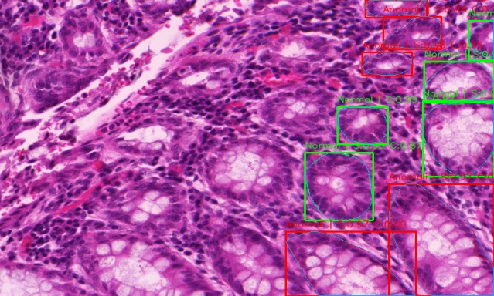
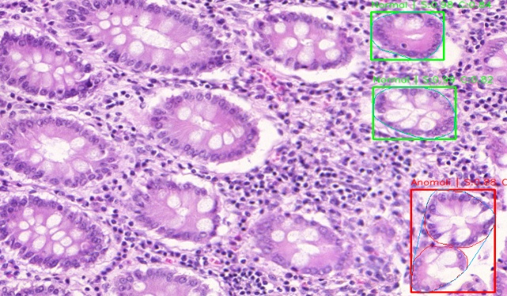
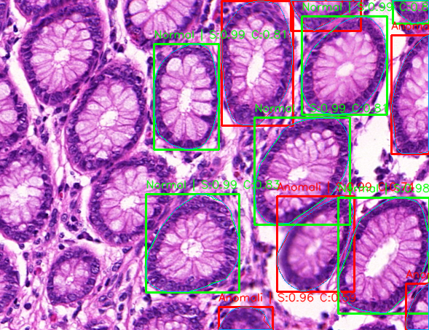
BULGULAR
(a)
(b)
(c)
(d)

Slide 13
SONUÇ TABLOSU
Metrik | Değer
Accuracy | 0.660
Precision (Malign) | 0.333
Recall (Malign) | 1.000
F1 (Malign) | 0.500
AUC (ROC) | 0.822
 | Tahmin: Benign | Tahmin: Malign
Gerçek: Benign | TN = 23 | FP = 16
Gerçek: Malign | FN = 0 | TP = 8

Slide 14
SONUÇ
Avantajlar
Şeffaf ve yorumlanabilir karar kurallarıyla hızlı ve düşük hesaplama maliyetli bir boru hattı sunması;
Gland maskeleri üzerinden doğrudan kontur/şekil metrikleri çıkarabilmesi;
Sınırlamalar
Temaslı veya kısmen kesit glandların tek bileşen olarak algılanmasına bağlı over-/under-segmentation hataları;
Uzamış/oval ama benign olabilecek yapılar için eccentricity eşiğinin FP üretebilmesi;

Slide 15
Gelecek çalışmalarda, instance ayrımı için distance transform ve watershed kullanılarak temaslı glandların daha doğru bölütlenmesi;
Farklı veri bölümlerinde (train/testA/testB) genelleme analizi ile birlikte renk/lekelenme varyasyonlarına karşı basit renk normalizasyonu gibi adımların değerlendirilmesi yapılması planlanmaktadır.

Slide 16


444 0 478

